Slide 1


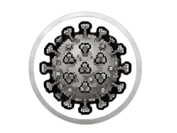






중독수치별 상태이상 정리
중독수치 증가시마다 상태이상을 중첩하여
게임의 진행을 방해한다

Slide 2

중독수치 20%
환청
뒤를 따라오는 발소리, 여성의 웃음소리 등
들려서는 안될 소리를 송출해 공포감 조성
및 플레이어간 혼동 유발

Slide 3
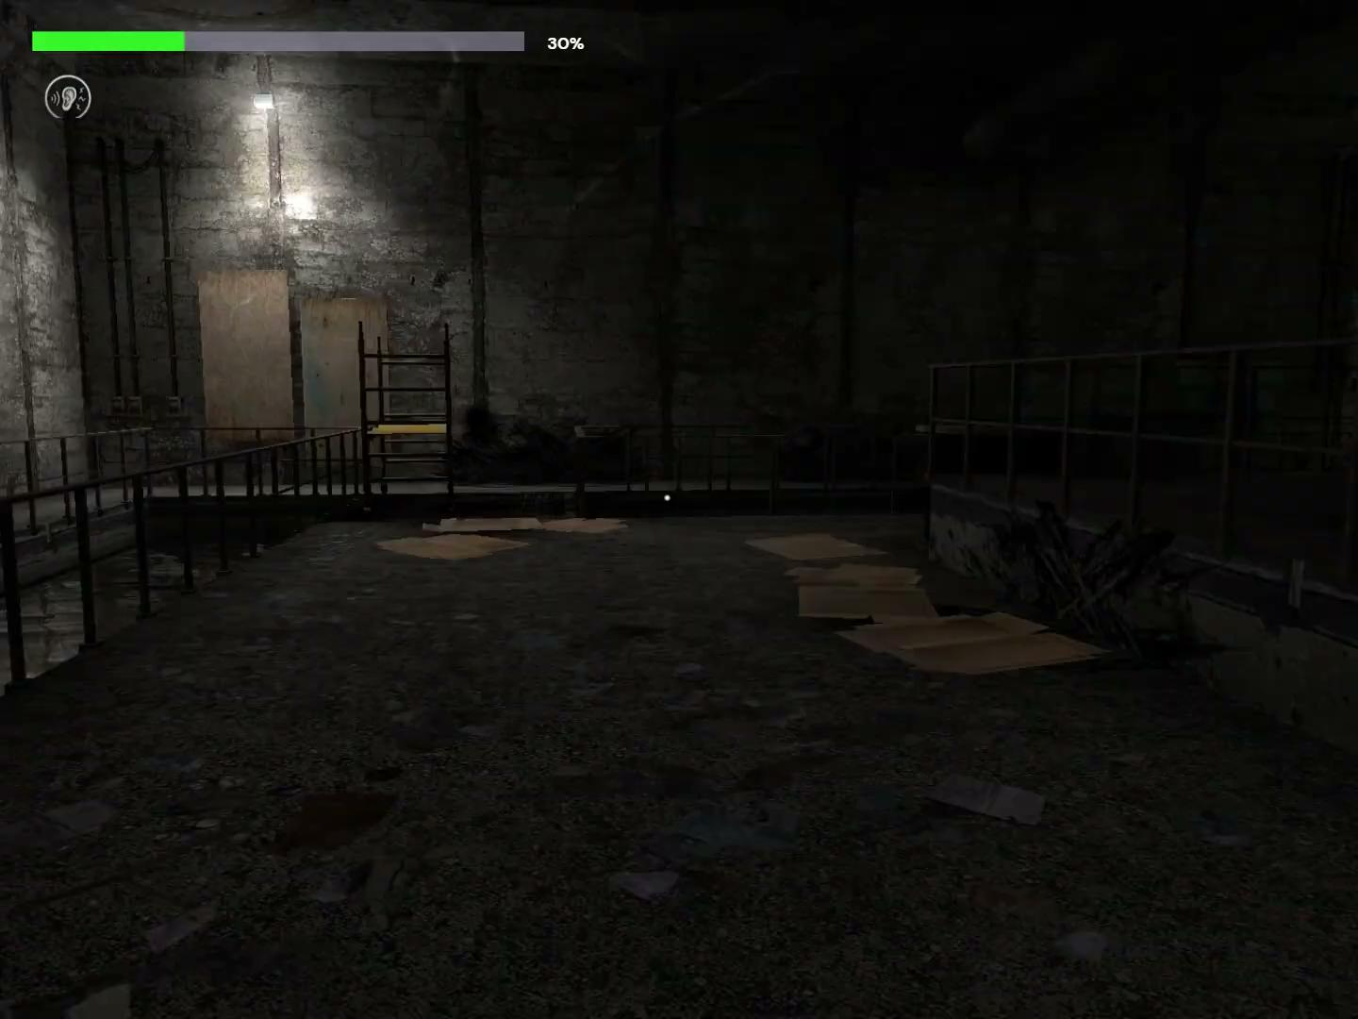
중독수치 30%
구토
1분마다 30%확률로 구토후
바닥에 오염물질 생성

Slide 4
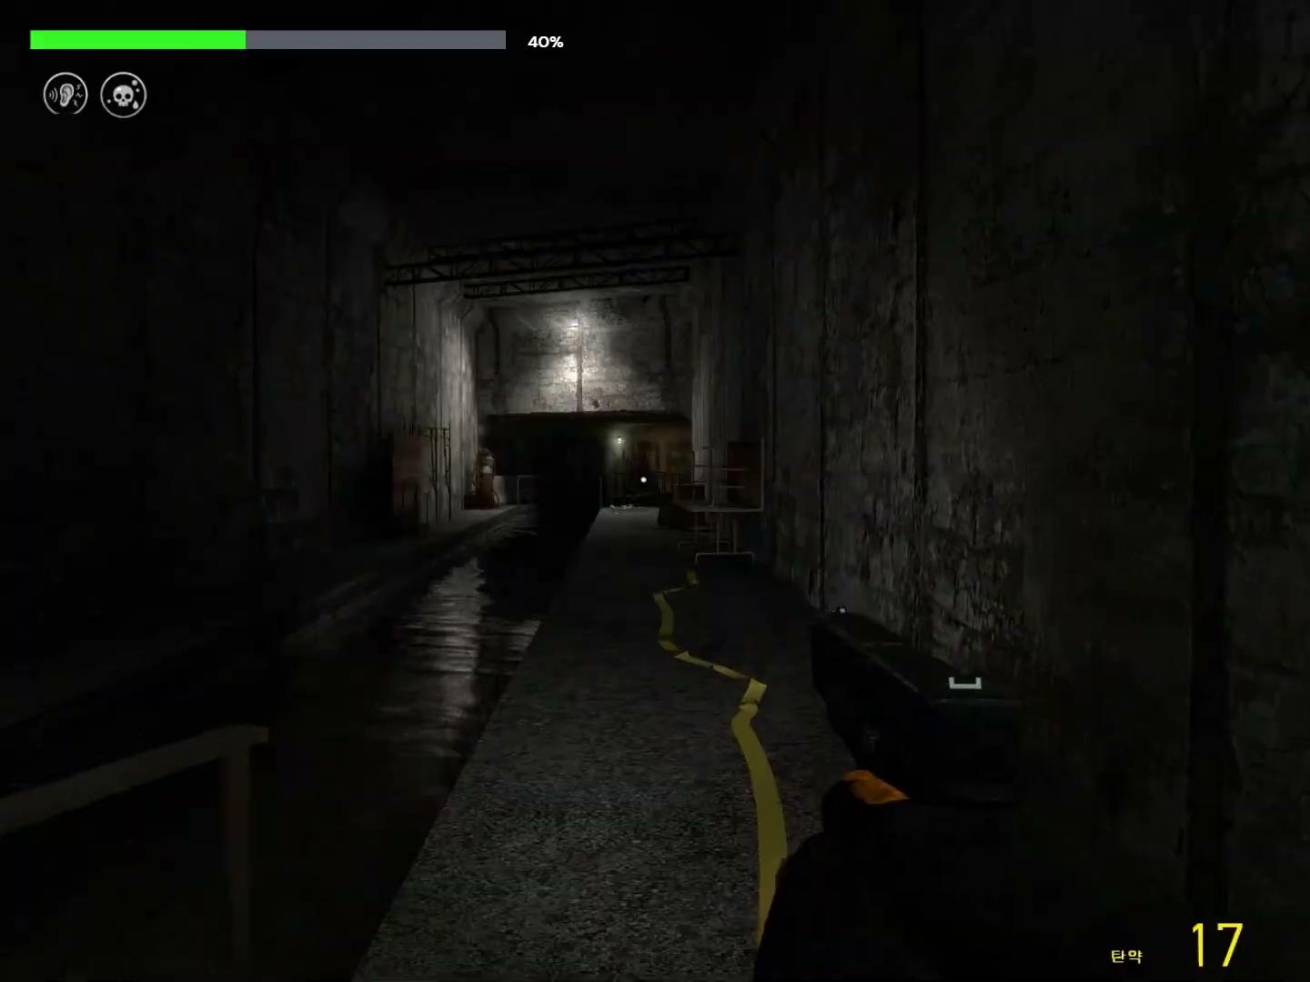
중독수치 40%
멀미
1분마다 30%확률로 멀미
(화면 일렁임으로 인한 시야 방해)
발생

Slide 5
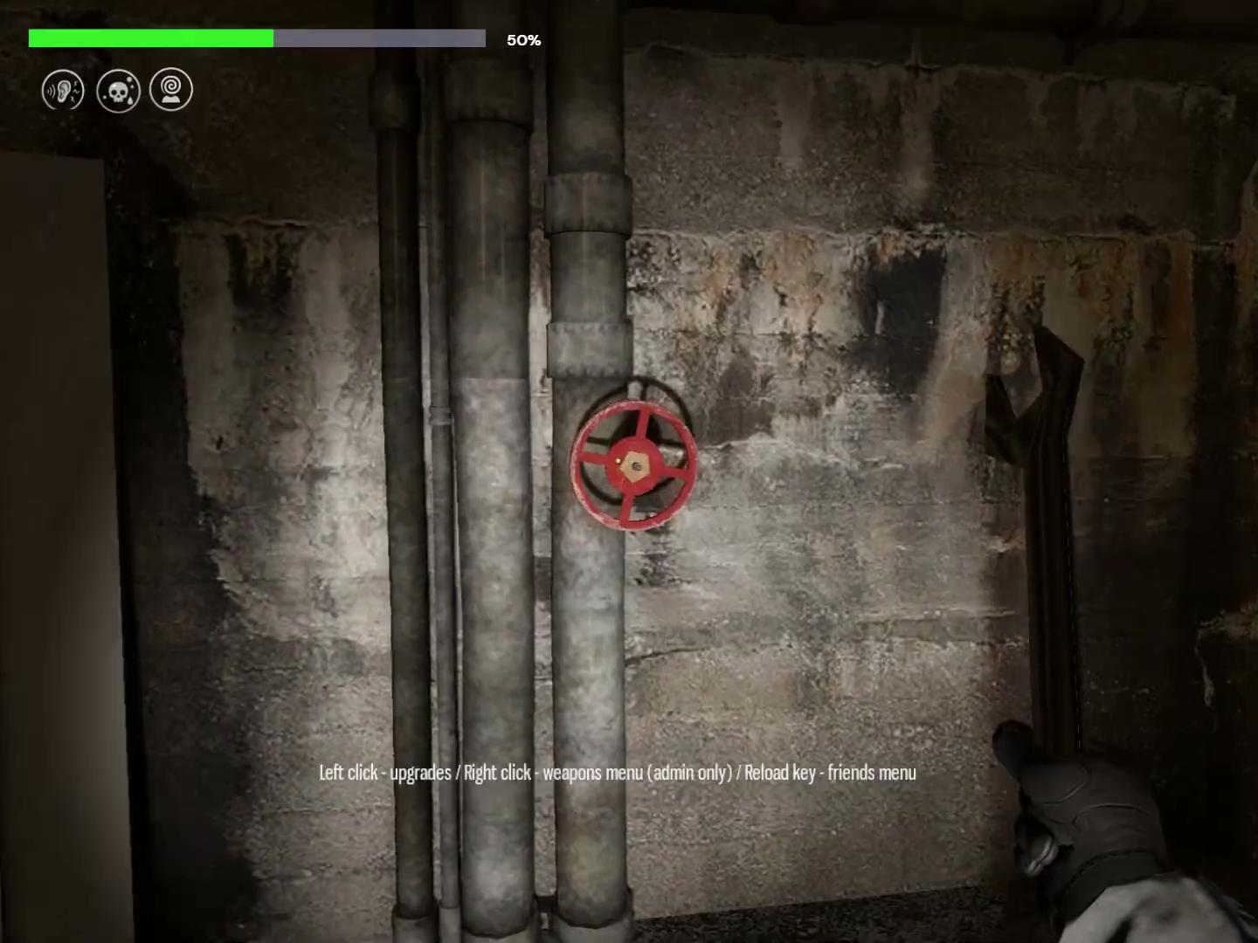
중독수치 50%
마비
30% 확률로 행동 실패
얼룩 지우기, 파이프 수리 등
*오염물질 관련 작업만 해당*

Slide 6
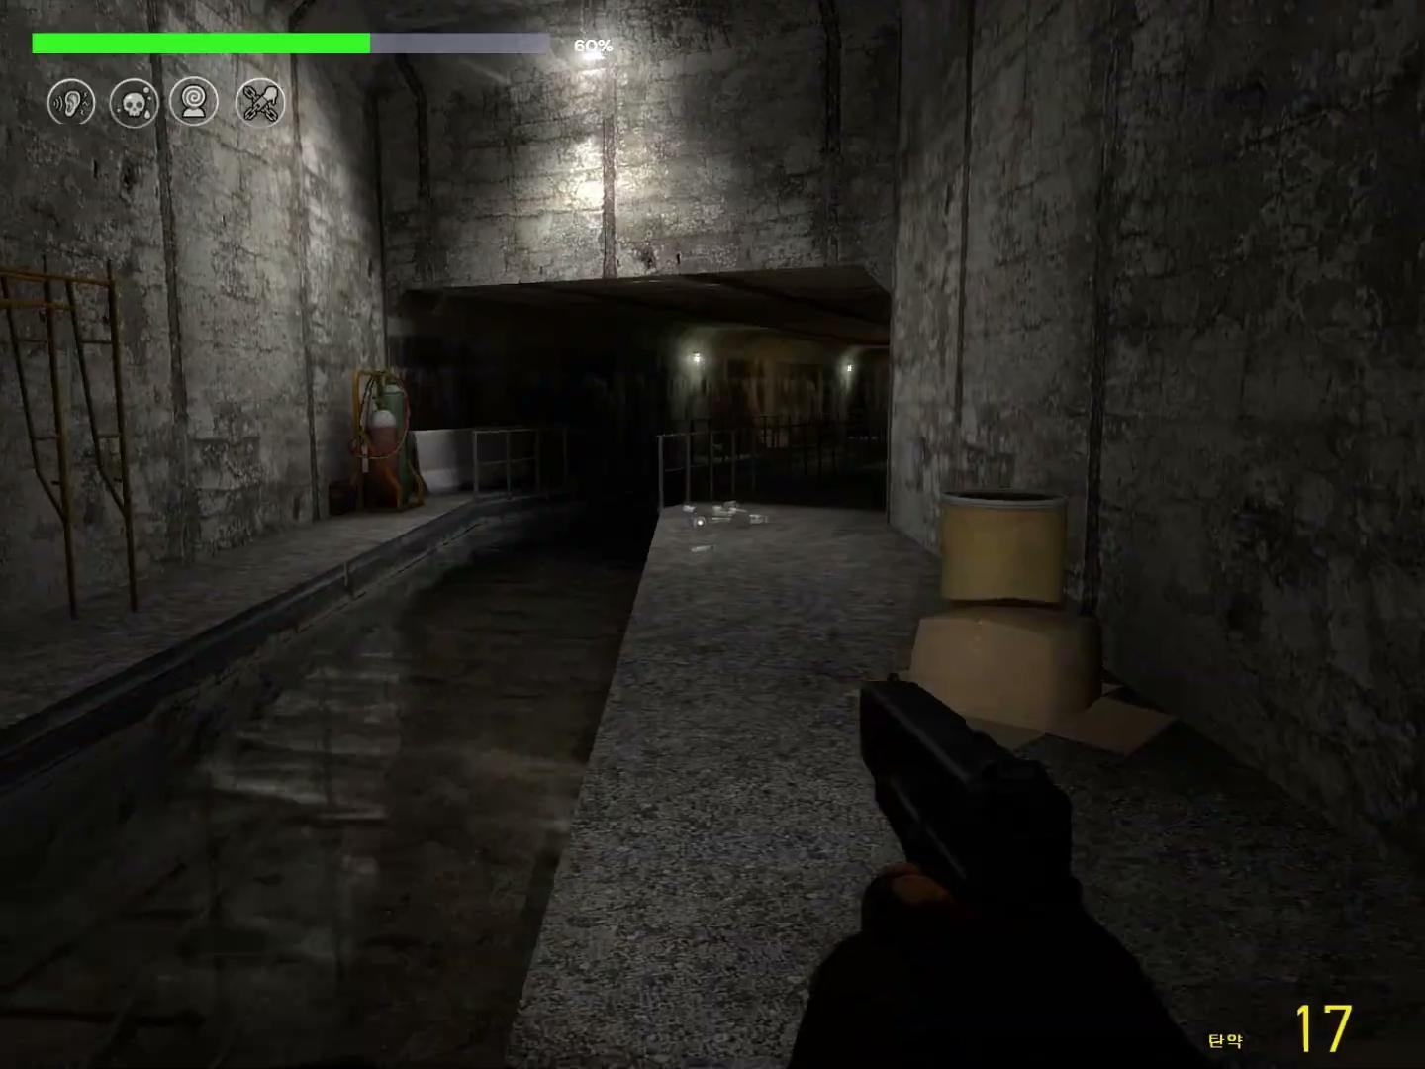
중독수치 60%
둔화
20% 이동속도 감소

Slide 7
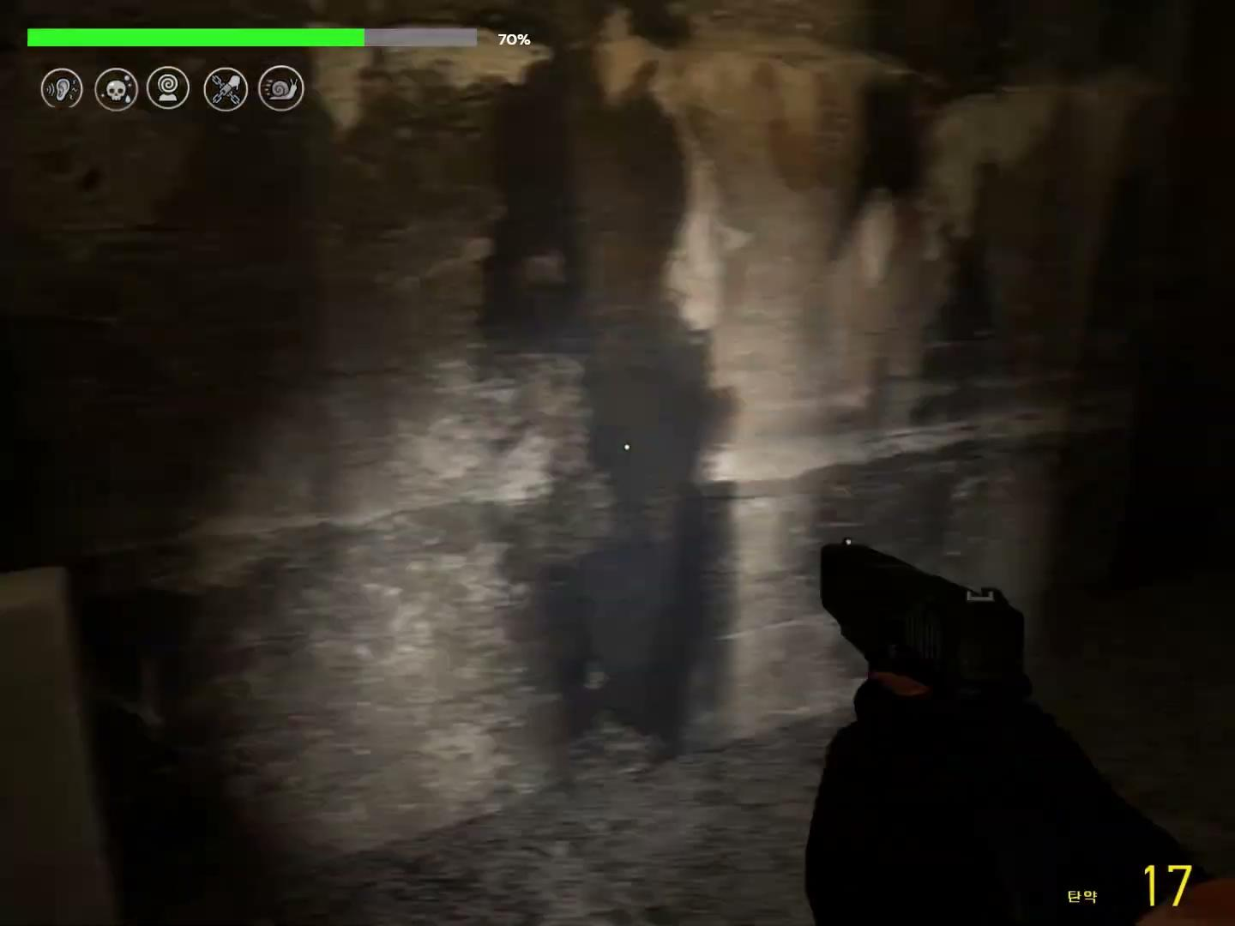
중독수치 70%
환각
30초마다 환각 발생
각종 괴물, 플레이어, 오염물질 등
환각으로 인한 작업 혼동 유발

Slide 8
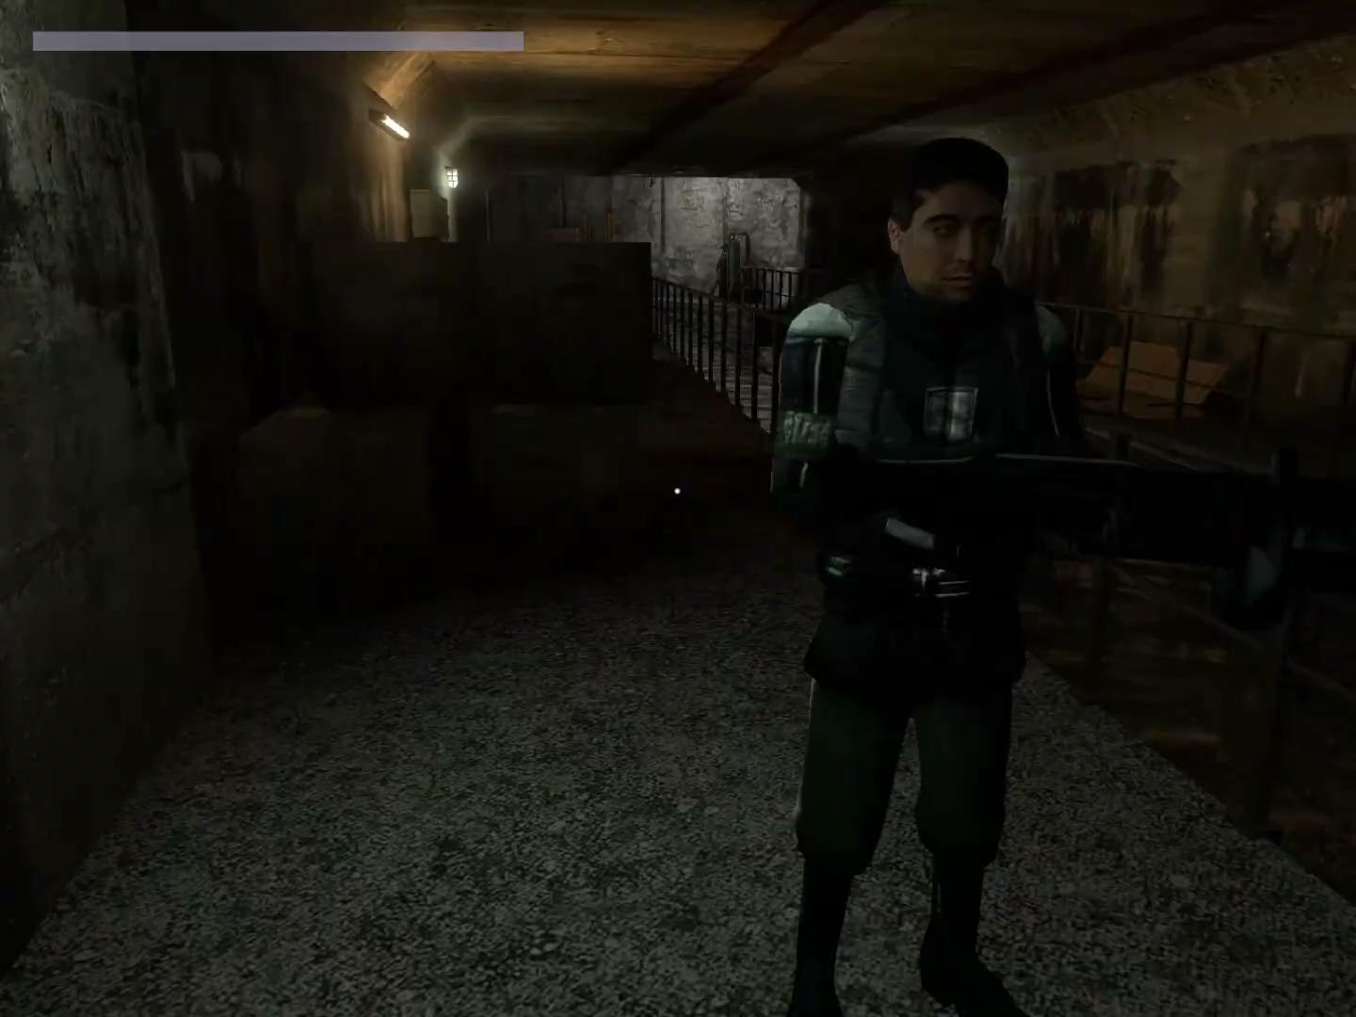
중독수치 80%
전염
근처 플레이어에게
빠른 속도로 중독수치 전염
전염 상태인 플레이어로 인해
빠르게 중독수치가 올라가
구토 상태이상이 걸리는 모습 →

Slide 9
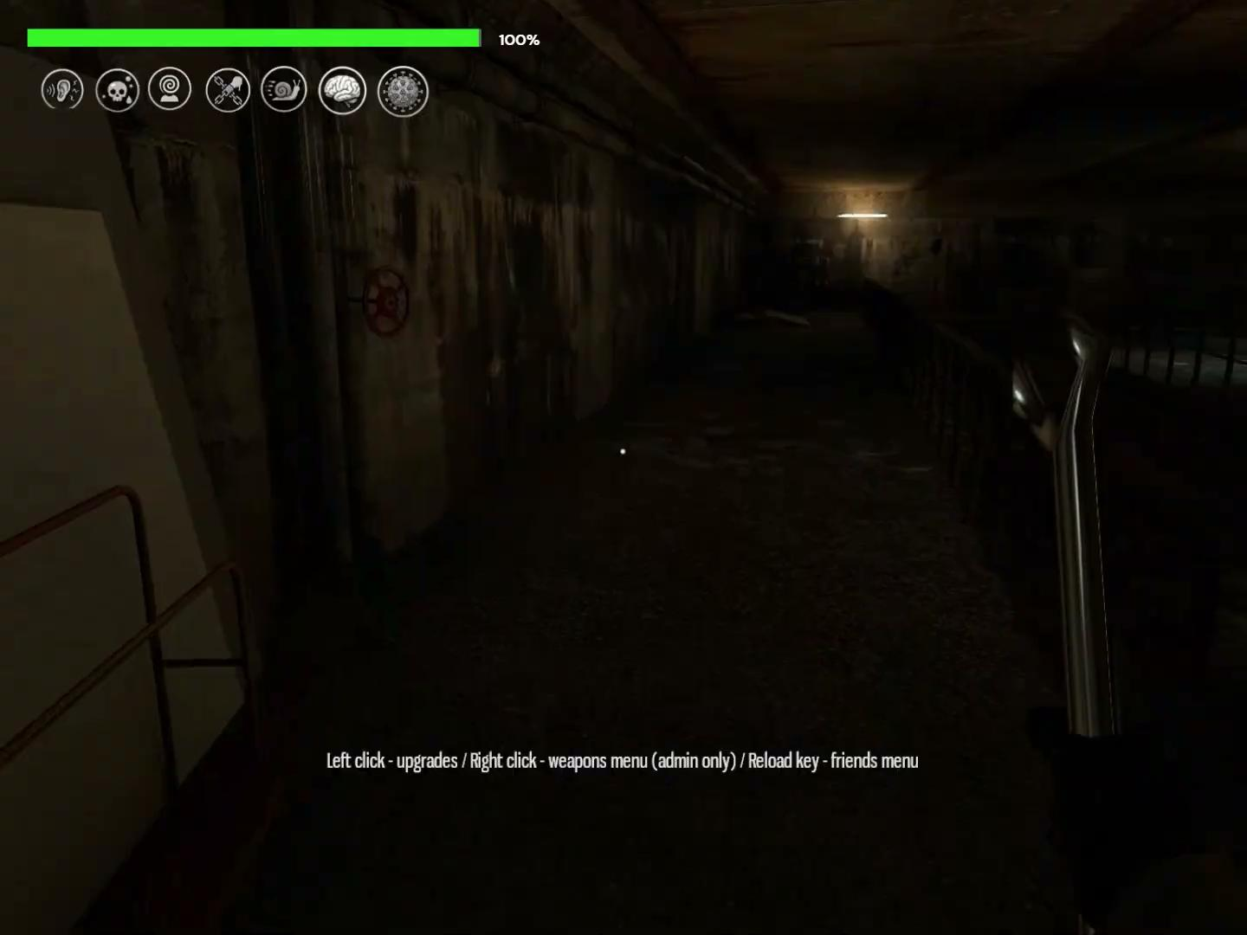
중독수치 100%
실명
피로
작업속도 50% 감소
실명상태로 인한 상시 시야 제한

